Slide 1
計劃新一年
主講：司徒素雪
日期：2017年2月4日

Slide 2

Stephanie 司徒素雪 MPBsS CHt
心理學博士生
臨床催眠治療師
曾榮獲獎學金、大學從事研究、於學術會議發表研究報告
英國心理學會會員、香港心理學會會員
減壓訓練及心理治療、網台主持
舉辦講座包括
減壓、認識腦部運作、提升專注力及組織力、應用心理學

Slide 3
問題：
跟據美國廣播公司 (ABC) 報導，2016年最多美國人訂立的新年大計是：
A: 享受人生
B: 減肥
C: 慳錢

Slide 4
跟據美國 Statistic Brain Research Institute 在2017年的數據顯示：
美國人定立新年大計習慣
慣常 | 有時 | 從不
41% | 17% | 42%
+ = 58%

Slide 5
跟據美國 Statistic Brain Research Institute在2017年的數據顯示：
美國人定立新年大計：結果
不成功 | 成功保持幾耐：
 | 一星期 | 兩星期 | 一個月 | 六個月
42.4% | 72.6% | 68.4% | 58.4% | 44.8%

Slide 6
如何成功
1) 明確界定自己的目標
例如：減肥 – SMART Goal
S = 明確
M = 可以量度
A = 可以達成
R = 合理的
T = 時間

Slide 7

如何成功
2) 記錄進度
可以量度➔記錄進度➔達成多個短期目標
短期目標
短期目標
短期目標
長期目標

Slide 8

如何成功
3) 要有耐性
合理的時間
不能一步登天

Slide 9
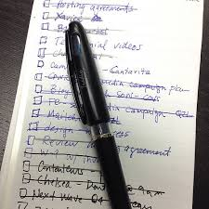
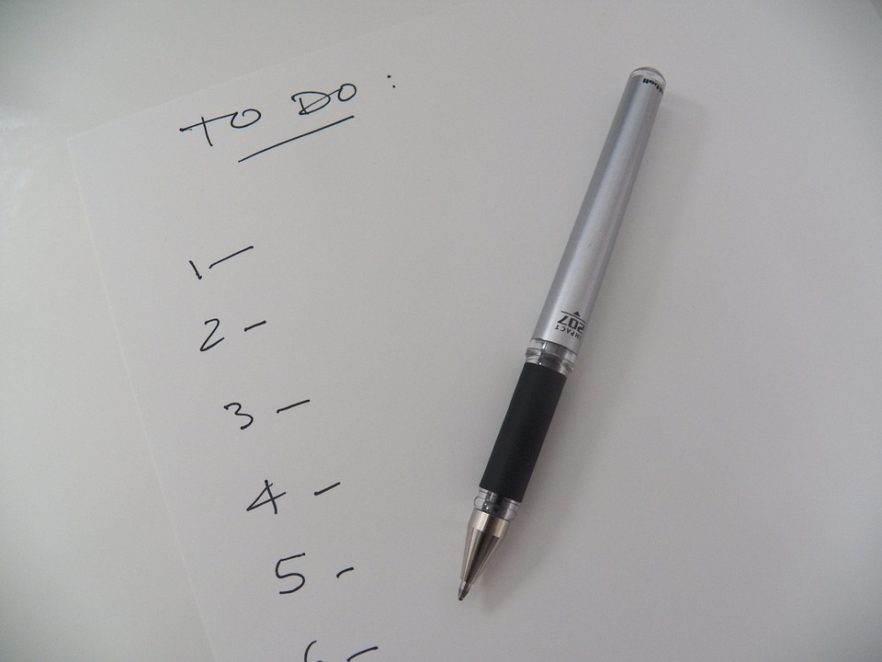
如何成功
4) 寫在你的日程安排

Slide 10

如何成功
5) 停止「全有或全無」的思想
all or nothing
有做，比什麼都沒有更好

Slide 11
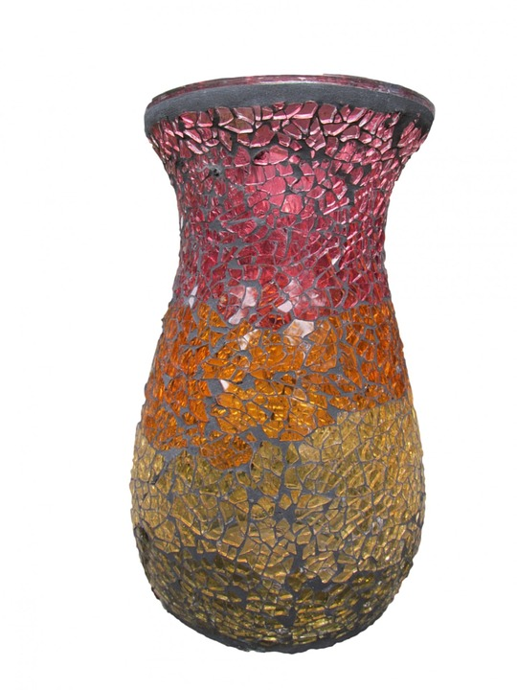

如何成功
6) 不要自責
忘了初一吃素,
覺得自己無用
以後也不吃素

Slide 12
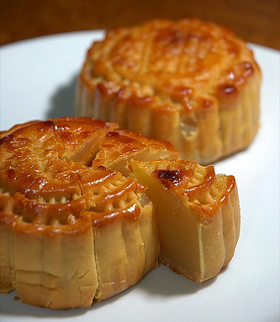

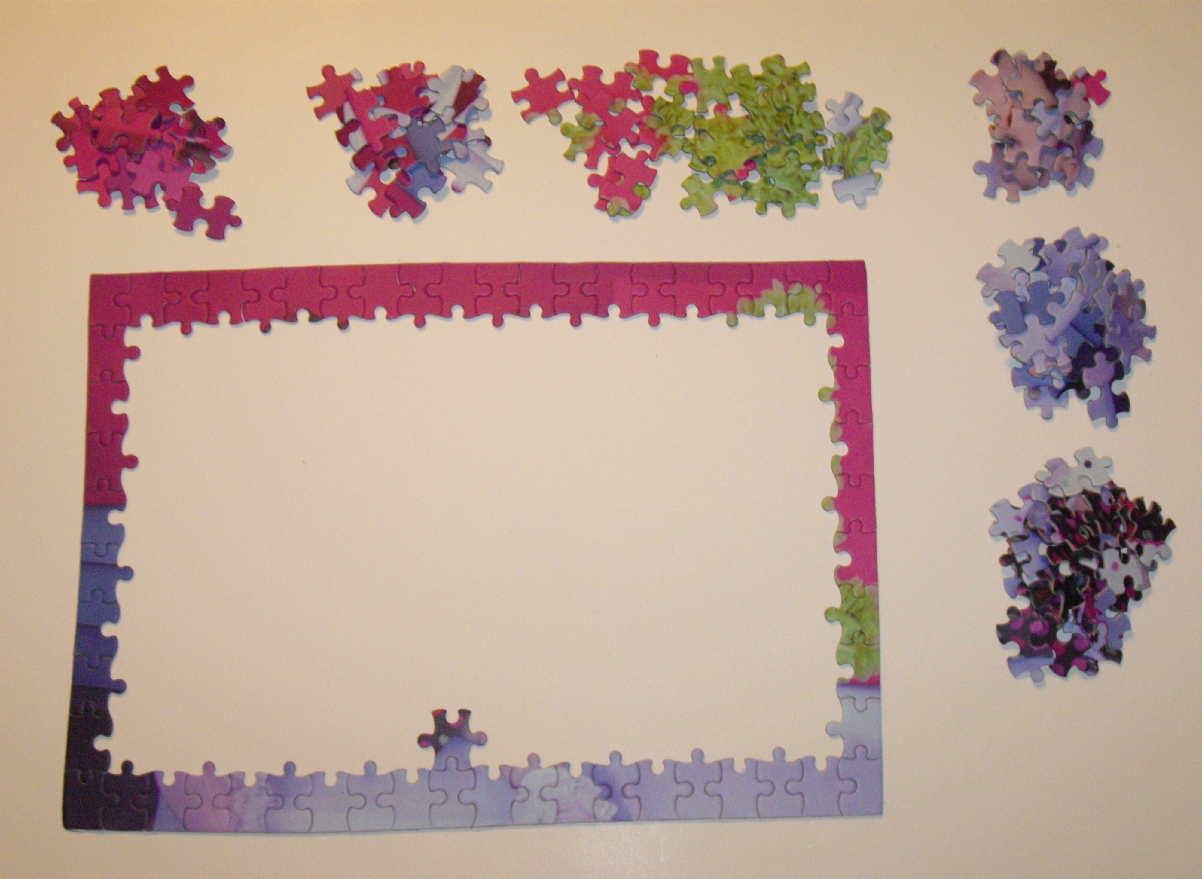
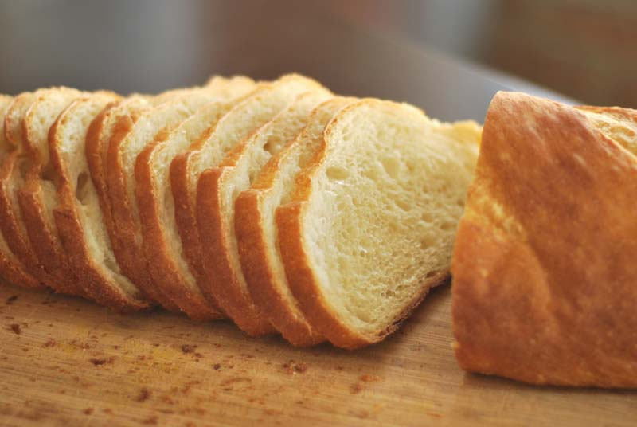
如何成功
7) 從簡單做起
“Divide each difficulty into as many parts as is feasible and necessary to resolve it.”

Slide 13

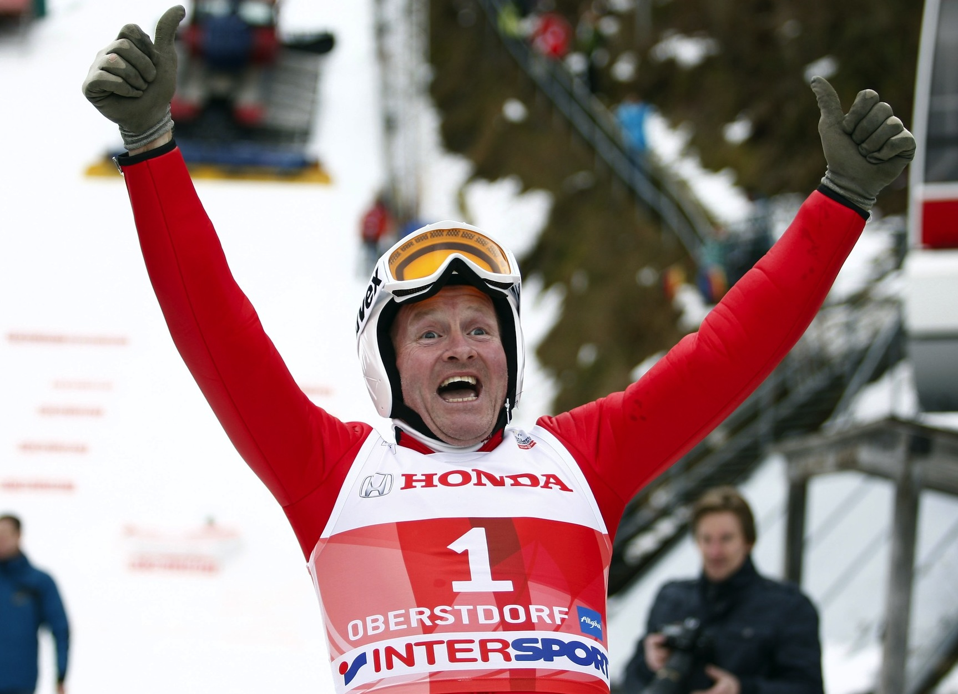
如何成功
8) 跌倒，爬起
我要做鷹雄

Slide 14


如何成功
9) 學懂求助

Slide 15


如何成功
KEEP
CALM
AND
JUST
DO
IT
10) 坐言起行

Slide 16

問題：
跟據美國廣播公司 (ABC) 報導，2016年最多美國人訂立嘅新年大計是：
A: 享受人生
B: 減肥
C: 慳錢

Slide 17



Stephanie 司徒素雪 MPBsS CHt
StephanieSzetoPsychology
info@stephanieszeto.com.hk
6056 3935

